Slide 1
复变函数论
第二节 复平面上的点集
1 平面点集的几个基本概念
2 区域与约当曲线

Slide 2
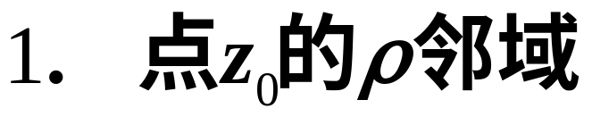
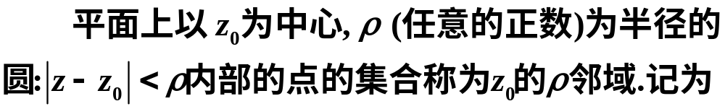
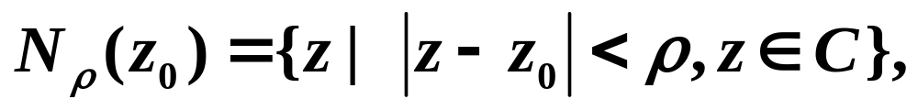



一 基本概念:

Slide 3
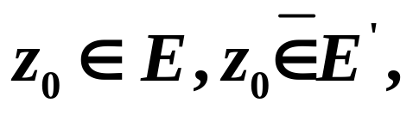
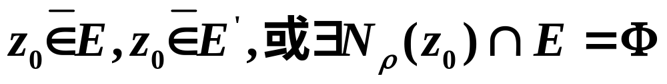



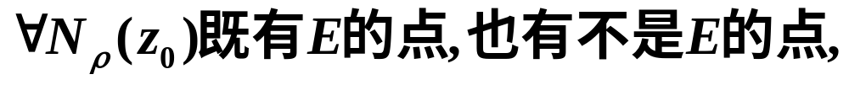

2.聚点:
孤立点:
外点
外点:
内点
P
内点:
边界点:
集E的全部边界点所组成的集合称为E的边界，记为

Slide 4
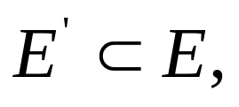
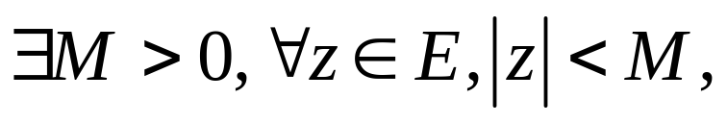
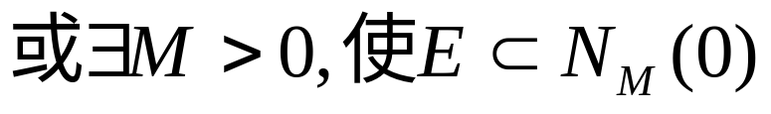
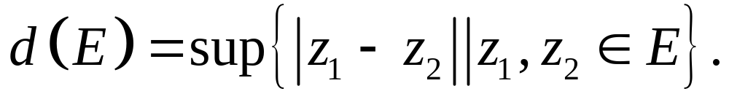
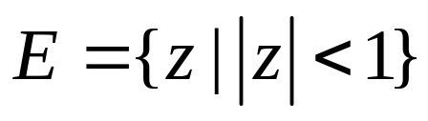


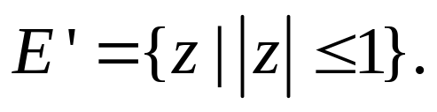
3.开集:
所有点为内点的集合；
闭集:
所有聚点都属于集合本身，即：
有界集:
例

Slide 5
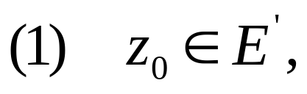
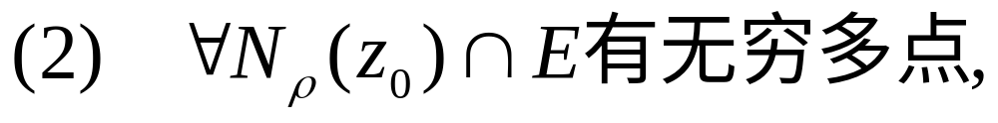
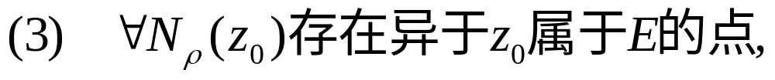
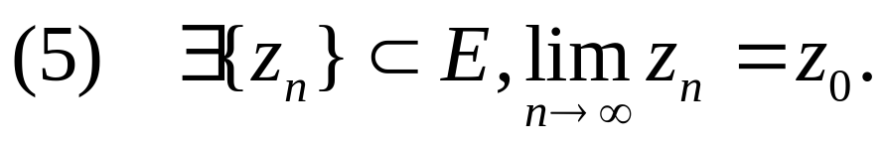
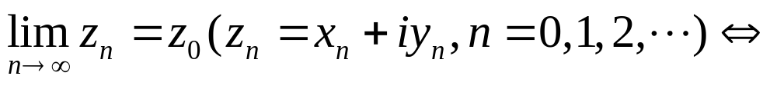
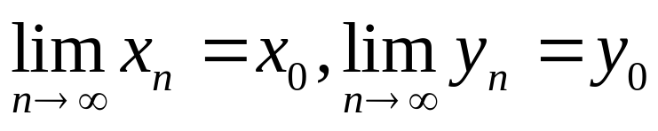
4.聚点(极限点)的等价说法

Slide 6
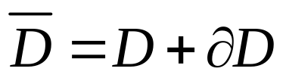
二.区域与Jordan曲线
1.区域
如果平面点集D满足以下两个条件,则称它为一个区域.
定义1.5
(1) D是一个开集；
(2) D中任何两点都可以用完全属于D的一条折线连结起来.
定义1.6
区域D与它的边界一起构成闭区域,记为

Slide 7










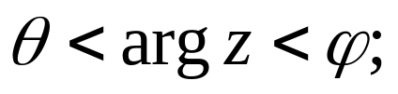


边界
以上基本概念的图示
区域
邻域
边界点
例
(1) 圆环域:
(2) 上半Z平面:
(3) 角形域:
(4) 带形域:

Slide 8
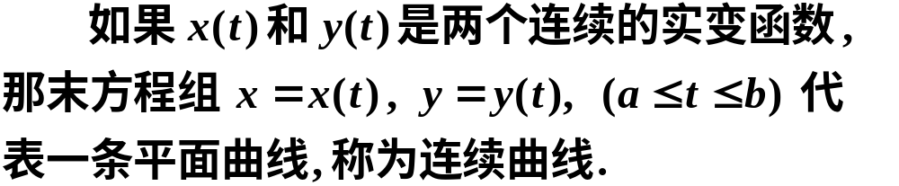
2、Jordan曲线
连续曲线C:
平面曲线的复数表示:

Slide 9
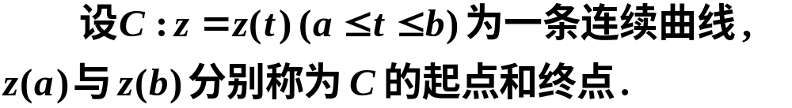
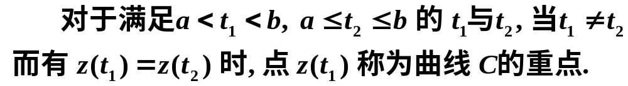
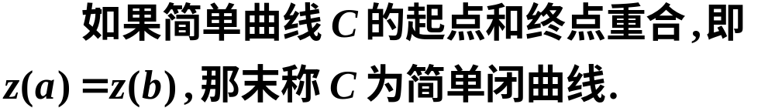
Jordan曲线( 简单曲线):
没有重点的曲线 C 称为Jordan曲线(简单曲线).
换句话说, 简单曲线自身不相交.
简单闭曲线
z(a)=z(b)

Slide 10


判断下列曲线是否为简单曲线?
简单
闭
简单
不闭
不简单
闭
不简单
不闭
答
案

Slide 11
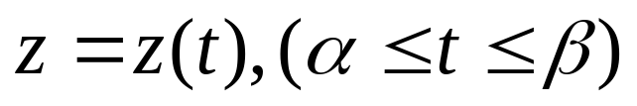
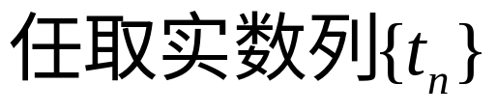
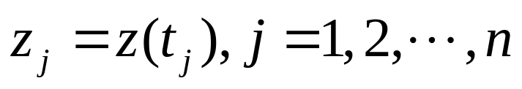
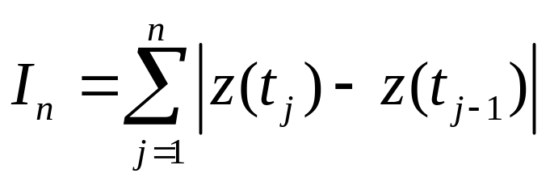

3. 曲线长度:
定义1.8
设连续弧AB的参数方程为
并且考虑弧AB上对应的点列

Slide 12

光滑曲线:
由几段依次相接的光滑曲线所组成的曲线称为逐段光滑曲线.
注:逐段光滑曲线是可求长的,但简单曲线不一定可求长.

Slide 13

Jordan定理
任意一条简单闭曲线 C 将复平面唯一地分成三个互不相交的点集.
(1) 彼此不交
(2) E(C)是无界区域
C
(3) I(C)是有界区域
E(C)
I(C)
(4) 若简单折线T的一个端点属于I(C) ,另一端点属于E(C),则T必与C相交.
C
注：简单闭曲线C方向的确定.

Slide 14
5 单连通区域
复平面上的一个区域D, 如果在其中任作一条简单闭曲线, 而曲线的内部总属于D, 就称为单连通域. 一个区域如果不是单连通域, 就称为多连通域.
单连通域
多连通域

Slide 15
所含不止一个点的闭集E，如果不能划分为两个无公共点的非空闭集，就称E为连续点集. 空集与所含只有一个点的集，称为退化连续点集。
若区域D的边界为一个连续点集（包括退化情形），则称D为单连通区域（即所谓的没有“洞”的区域）. 非单连通区域称为多连通区域。
若区域D的边界是互不相交的n个连续点集，则称D为n多连通区域。

Slide 16
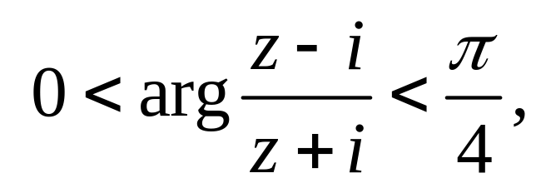

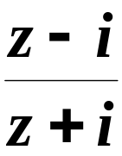
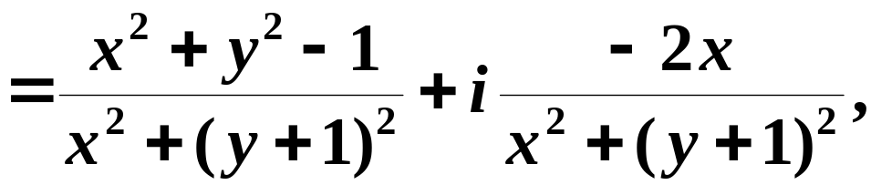
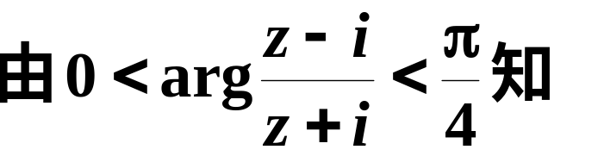
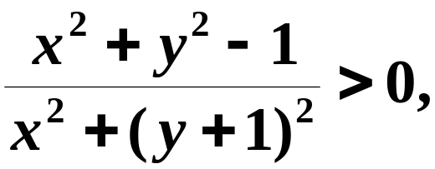
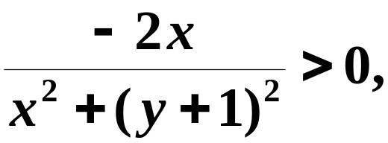
满足下列条件的点集是什么, 如果是区域, 指出是单连通域还是多连通域?
例2

Slide 17

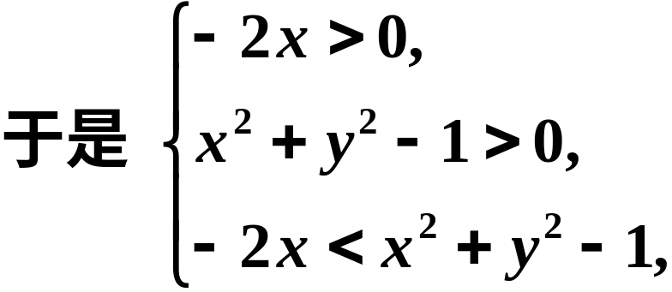
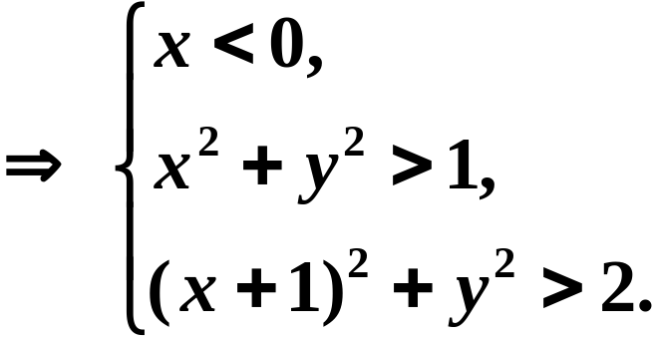

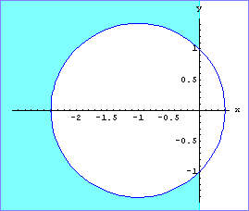
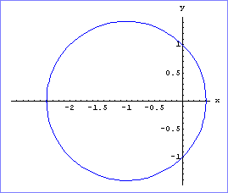
单连通域.

Slide 18
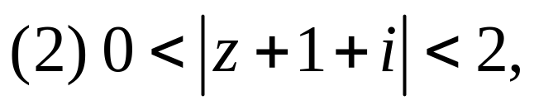
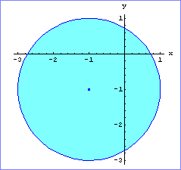
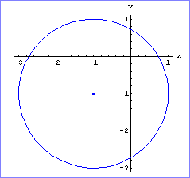

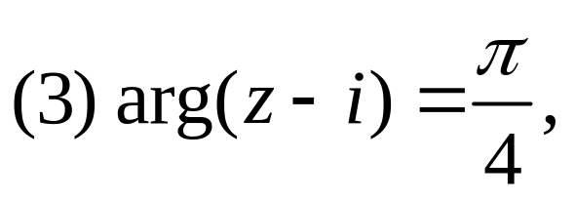
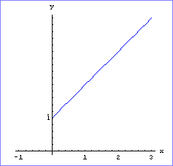

是多连通域.
不是区域.

Slide 19
作业
P42 习题(一)
6. (4)(6)(8)

Slide 20


